Slide 1

2. KONU: İNSANİ İLİŞKİLERİN TEMELİ: SEVGİ VE SAYGI

Slide 2


2. KONU: İNSANİ İLİŞKİLERİN TEMELİ: SEVGİ VE SAYGI
İnsanı bir şeye veya bir kimseye karşı yakın ilgi ve bağlılık göstermeye yönelten duygudur. Eş anlamlısı muhabbettir.
Sevgi
"Kendileri ile huzur bulasınız diye sizin için türünüzden eşler yaratması ve aranızda bir sevgi ve merhamet var etmesi de O’nun (varlığının ve kudretinin) delillerindendir…"
(Rûm suresi, 21. ayet)
Bu içeriklerin daha fazlasına mikailokumus.com üzerinden ulaşabilirsiniz.

Slide 3

2. KONU: İNSANİ İLİŞKİLERİN TEMELİ: SEVGİ VE SAYGI
İnsanı bir şeye veya bir kimseye karşı yakın ilgi ve bağlılık göstermeye yönelten duygudur. Eş anlamlısı muhabbettir.
Saygı
Bir fikir ayrılığına rağmen karşındakine saygı duyabiliyorsan insan olmuşsun demektir.
(Dostoyevski)
Bu içeriklerin daha fazlasına mikailokumus.com üzerinden ulaşabilirsiniz.

Slide 4
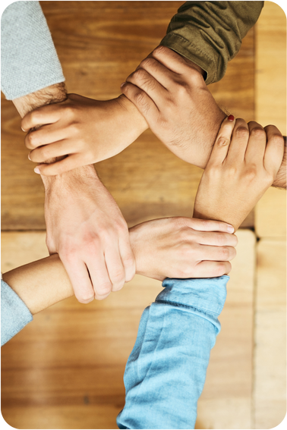
2. KONU: İNSANİ İLİŞKİLERİN TEMELİ: SEVGİ VE SAYGI
• Sevgi duygusu sayesinde yapılan bütün güzel işler insana mutluluk ve huzur verir.
• Farklı düşünce ve davranışlar toplumdaki saygı kültürünü zenginleştirir.
• İslamiyet insanlar arası ilişkileri geliştiren sosyal ve manevî bağların güçlenmesini tavsiye eder.
• Sevgi duygusu, Allah’ın (c.c.) insanlara olan rahmetinin bir yansımasıdır.
Bu içeriklerin daha fazlasına mikailokumus.com üzerinden ulaşabilirsiniz.

Slide 5

2. KONU: İNSANİ İLİŞKİLERİN TEMELİ: SEVGİ VE SAYGI
Dünyaya gelmemizi sağlayan ebeveynler, ilk eğitimi veren büyüklerdir. Fedakârlıklarla büyüten anne ve babasına ve aile büyüklerine iyi davranmak çocuğun en temel görevidir.
Anne Baba
"Rabbin, kendisinden başkasına asla ibadet etmemenizi, anaya-babaya iyi davranmanızı kesin olarak emretti. Eğer onlardan biri, ya da her ikisi senin yanında ihtiyarlık çağına ulaşırsa, sakın onlara “öf!” bile deme; onları azarlama; onlara tatlı ve güzel söz söyle."
(İsrâ suresi, 23. ayet)
Bu içeriklerin daha fazlasına mikailokumus.com üzerinden ulaşabilirsiniz.

Slide 6

2. KONU: İNSANİ İLİŞKİLERİN TEMELİ: SEVGİ VE SAYGI
Aynı ana babadan doğmuş olan, aralarında kan bağı olan kimselere denir. Kardeşler arasındaki ilişkide büyükler küçüklere örnek olur, onlara sevgiyle yaklaşır. Küçükler de büyüklerine karşı saygılı olur.
Kardeş
"Kardeşinle (gereksiz) tartışmaya girme, onunla (kırıcı şekilde) şakalaşma ve ona yerine getiremeyeceğin sözü verme." (Hadis)
Bu içeriklerin daha fazlasına mikailokumus.com üzerinden ulaşabilirsiniz.

Slide 7

2. KONU: İNSANİ İLİŞKİLERİN TEMELİ: SEVGİ VE SAYGI
Kan bağıyla, soyca veya evlilik sonucu birbirine bağlı olan kimselerdir. Düğünlerde, bayramlarda, hastalıklarda ve özel günlerde yanımızda olmasını istediğimiz ilk kişiler akrabalarımızdır.
Akraba
"Şüphesiz Allah, adaleti, iyilik yapmayı, yakınlara yardım etmeyi emreder; hayâsızlığı, fenalık ve azgınlığı da yasaklar. O, düşünüp tutasınız diye size öğüt veriyor."
(Nahl suresi, 90. ayet)
Bu içeriklerin daha fazlasına mikailokumus.com üzerinden ulaşabilirsiniz.

Slide 8

2. KONU: İNSANİ İLİŞKİLERİN TEMELİ: SEVGİ VE SAYGI
Meslek, iş yeri, arazide birbirine bitişik olan ya da yakın konutlarda oturan kimselerdir. Hz. Peygamber (s.a.v.) komşuların birbirleriyle iyi geçinmesini çok önemsemiş, hediyeleşip ikramlarda bulunulmasını tavsiye etmiştir.
Komşu
"…Ana babaya, akrabaya, yetimlere, yoksullara, yakın komşuya, uzak komşuya, yanınızdaki arkadaşa, yolcuya, elinizin altındakilere iyilik edin…" (Nisâ suresi, 36. ayet)
Bu içeriklerin daha fazlasına mikailokumus.com üzerinden ulaşabilirsiniz.

Slide 9
2. KONU: İNSANİ İLİŞKİLERİN TEMELİ: SEVGİ VE SAYGI
• Anne ve babalar çocuklarına maddi ve manevi her türlü konuda destek verirler.
• İnsanların zor zamanlarında yardım isteyeceği ilk kişiler aile bireyleridir.
• Kardeşler arasındaki dayanışma aralarındaki bağı güçlendiren bir zenginliktir.
• Akrabalarla sağlıklı ilişkiler ailedeki sevgi ve bereketi sağlayan önemli unsurdur.
Bu içeriklerin daha fazlasına mikailokumus.com üzerinden ulaşabilirsiniz.

Slide 10
2. KONU: İNSANİ İLİŞKİLERİN TEMELİ: SEVGİ VE SAYGI
Birbirlerine karşı yakınlık ve anlayış gösteren, birbirine destek olan kimselerden her biridir. Arkadaşlıkların uzun yıllar devam edebilmesi için kişilerin birbirleriyle iyi geçinmeleri önemlidir.
Arkadaş
''İyi arkadaş, güzel koku satan gibidir. Sana koku sürmese de, yanında bulunduğun müddetçe güzel kokusundan faydalanırsın.'' (Hadis)
Bu içeriklerin daha fazlasına mikailokumus.com üzerinden ulaşabilirsiniz.

Slide 11

2. KONU: İNSANİ İLİŞKİLERİN TEMELİ: SEVGİ VE SAYGI
Çocuklar ve gençlerin eğitim, öğretim ve bununla ilgili diğer görevlerini yerine getiren uzman kimselerdir. Yüce Allah ilim sahibi olmanın önemini vurgulamış, Hz. Muhammed (s.a.v.) öğrenmek ve öğretmeye kıymet vermiştir.
Öğretmen
"Bana bir harf öğretenin kırk yıl kölesi olurum" (Hz. Ali)
Bu içeriklerin daha fazlasına mikailokumus.com üzerinden ulaşabilirsiniz.

Slide 12

2. KONU: İNSANİ İLİŞKİLERİN TEMELİ: SEVGİ VE SAYGI
Örnek
Ayet
“Rabbin, kendisinden başkasına kulluk etmemenizi ve anneye babaya iyilik etmenizi buyurmuştur. Eğer onlardan (anne baba) biri, veya her ikisi senin yanında ihtiyarlık çağına ererse, onlara öf bile deme, azarlama onları ve onlara güzel ve iyi söz söyle.”
(İsrâ suresi, 23. ayet)
Bu içeriklerin daha fazlasına mikailokumus.com üzerinden ulaşabilirsiniz.

Slide 13
2. KONU: İNSANİ İLİŞKİLERİN TEMELİ: SEVGİ VE SAYGI
Ayetin
Yorumu
• Allah’a (c.c.) kulluktan sonra aile büyüklerine iyilik etmek ibadet sayılır.
• Anne babaya karşı son derece saygılı davranmak, hürmet etmek gerekir.
• Anne babaya saygı ve sevgi dolu, gönül alıcı tatlı sözler söylemek görevdir.
Bu içeriklerin daha fazlasına mikailokumus.com üzerinden ulaşabilirsiniz.

Slide 14
2. KONU: İNSANİ İLİŞKİLERİN TEMELİ: SEVGİ VE SAYGI
Örnek
Hadisler
“Allah katında komşuların en hayırlısı, komşusuna karşı en güzel davranandır.”
“Rabbin hoşnutluğu anne babanın hoşnutluğuna bağlıdır.”
“Küçüğümüze merhamet etmeyen, büyüğümüze saygı göstermeyen bizden değildir.”
Bu içeriklerin daha fazlasına mikailokumus.com üzerinden ulaşabilirsiniz.

Slide 15
2. KONU: İNSANİ İLİŞKİLERİN TEMELİ: SEVGİ VE SAYGI
Hadisin
Yorumu
• İnsanlar arası ilişkilerde sevgi ve saygının önemi büyüktür.
• Anne ve babanın sevgisini kazanmak Allah’ın hoşuna gider.
• Komşuları ile iyi ilişkiler içinde olmak dinimizde övülen bir davranıştır.
Bu içeriklerin daha fazlasına mikailokumus.com üzerinden ulaşabilirsiniz.

Slide 16
2. KONU: İNSANİ İLİŞKİLERİN TEMELİ: SEVGİ VE SAYGI
Aşağıda verilen cümlelerdeki noktalı yerlere uygun kelimeleri yazınız.
• İnsanı bir şeye veya bir kimseye karşı yakın ilgi ve bağlılık göstermeye yönelten duyguya ………… denir.
• Bir kimseye, bir şeye karşı dikkatli, özenli, ölçülü davranma, çekinme duygusuna ……….…. denir.
•Dünyaya gelmemizi sağlayan ebeveynler, ilk eğitimi veren büyüklere ………………. denir.
• Birbirlerine karşı yakınlık ve anlayış gösteren, birbirine destek olan kimselerden her birine …………… denir.
• Eğitim, öğretim yapan uzman kimseye ……………… denir.
sevgi
saygı
anne - baba
arkadaş
öğretmen
Bu içeriklerin daha fazlasına mikailokumus.com üzerinden ulaşabilirsiniz.

Slide 17

2. KONU: İNSANİ İLİŞKİLERİN TEMELİ: SEVGİ VE SAYGI
mikailokumuscom / Kazanım Testi / 3. Ünite / 2. Konu / 2. Soru
Aşağıdakilerden hangisi yazılırsa verilen tablo yanlış olur?
Anne Babaya Karşı Yapılması Gereken Davranışlar | Anne Babaya Karşı Yapılmaması Gereken Davranışlar
Saygıda kusur etmemek Onlara yardımcı olmak Onları hayırla anmak ………………………………. | Saygısızlık yapmak Onlara karşı gelmek Sözlerinden çıkmak ………………………………
A)
B)
C)
D)
İsteklerini yerine getirmek | Söylediklerini umursamamak
Sofra hazırlanırken yardım etmek | Uyarılarını dikkate almamak
Misafir gelince ilgilenmek | Koydukları kuralları çiğnemek
Borç ve faturaları ödemek | Evdeki işlerde yardımcı olmak
Bu içeriklerin daha fazlasına mikailokumus.com üzerinden ulaşabilirsiniz.

Slide 18
2. KONU: İNSANİ İLİŞKİLERİN TEMELİ: SEVGİ VE SAYGI
mikailokumuscom / Kazanım Testi / 3. Ünite / 2. Konu / 4. Soru
Hz. Peygamber imanlı kimselerin güler yüzlü, yumuşak huylu ve nazik olmasını istemiştir. Cennete girmek isteyen bir Müslüman arkadaşlarına ve çevredeki insanlara sevgi ve anlayışla yaklaşmalıdır.
Yukarıdaki paragrafın verdiği mesajı hangi hadis karşılamaktadır?
A) “İman etmedikçe cennete giremezsiniz. Birbirinizi sevmedikçe iman etmiş olmazsınız.”
B) “Allah, kullarına bir annenin yavrusuna olan şefkatinden daha merhametli ve şefkatlidir.”
C) “Küçüklerimize sevgi ve şefkat, büyüklerimize saygı göstermeyen bizden değildir.”
D) “Müminler birbirlerini sevmekte ve birbirlerini korumakta bir vücudun organları gibidir.”
Bu içeriklerin daha fazlasına mikailokumus.com üzerinden ulaşabilirsiniz.

Slide 19
2. KONU: İNSANİ İLİŞKİLERİN TEMELİ: SEVGİ VE SAYGI
mikailokumuscom / Kazanım Testi / 3. Ünite / 2. Konu / 7. Soru
Dede, nine, teyze, amca, dayı, hala ve onların çocukları görüştüğümüz yakınlarımızdır. Anne baba başta olmak üzere tüm yakınları ziyaret etmek, hâl ve hatırlarını sormak, yardımda bulunmak övülen davranışlardır. Hz. Peygamber yakınlarla ilişkinin ailede sevgi ve bereket için ne kadar önemli olduğunu belirtmiştir. Onlara karşı hürmetli olmak ve tavırlarımızda özenli olmak görevimizdir.
Bu paragrafa verilebilecek en uygun başlık aşağıdakilerden hangisidir?
A) Akrabalarla İlişkilerde Nezaket
B) Aile İçi Yardımlaşmanın Değeri
C) Akrabalarla İlişkilerde Sevgi ve Saygı
D) Anne, Baba ve Büyüklerine Anlayış
Bu içeriklerin daha fazlasına mikailokumus.com üzerinden ulaşabilirsiniz.

Slide 20

2. KONU: İNSANİ İLİŞKİLERİN TEMELİ: SEVGİ VE SAYGI
Harfleri karışık olarak verilen kavramları doğru şekilde belirtiniz.
SEVGİ
EVGİS
SAYGI
GIYAS
ANNE - BABA
NENE - ABBA
AKRABA
ABRAKA
KOMŞU
KOŞUM
ÖĞRETMEN
MENTÖREĞ
KARDEŞ
KEDŞAR
HÜRMET
TEMRÜH
Bu içeriklerin daha fazlasına mikailokumus.com üzerinden ulaşabilirsiniz.

Slide 21
2. KONU: İNSANİ İLİŞKİLERİN TEMELİ: SEVGİ VE SAYGI
K
E
L
İ
M
E
O
Y
U
N
U
• Tanımdan yola çıkarak kavramı tahmin ediyoruz.
• Harf almak için tıklıyoruz.
• Her bir kutu 10 puan değerindedir.
Bu içeriklerin daha fazlasına mikailokumus.com üzerinden ulaşabilirsiniz.

Slide 22
2. KONU: İNSANİ İLİŞKİLERİN TEMELİ: SEVGİ VE SAYGI
40 puan
A
N
N
E
Bebeği olan kadın, çocuğu dünyaya getiren
Bu içeriklerin daha fazlasına mikailokumus.com üzerinden ulaşabilirsiniz.

Slide 23
2. KONU: İNSANİ İLİŞKİLERİN TEMELİ: SEVGİ VE SAYGI
50 puan
S
E
V
G
İ
Bir şeye veya bir kimseye karşı yakın ilgi ve bağlılık
Bu içeriklerin daha fazlasına mikailokumus.com üzerinden ulaşabilirsiniz.

Slide 24
2. KONU: İNSANİ İLİŞKİLERİN TEMELİ: SEVGİ VE SAYGI
60 puan
H
Ü
R
M
E
T
Saygının eş anlamlısı
Bu içeriklerin daha fazlasına mikailokumus.com üzerinden ulaşabilirsiniz.

Slide 25
2. KONU: İNSANİ İLİŞKİLERİN TEMELİ: SEVGİ VE SAYGI
70 puan
A
R
K
A
D
A
Ş
Eş, dost, yaren, yoldaş, en yakın kişi
Bu içeriklerin daha fazlasına mikailokumus.com üzerinden ulaşabilirsiniz.

Slide 26
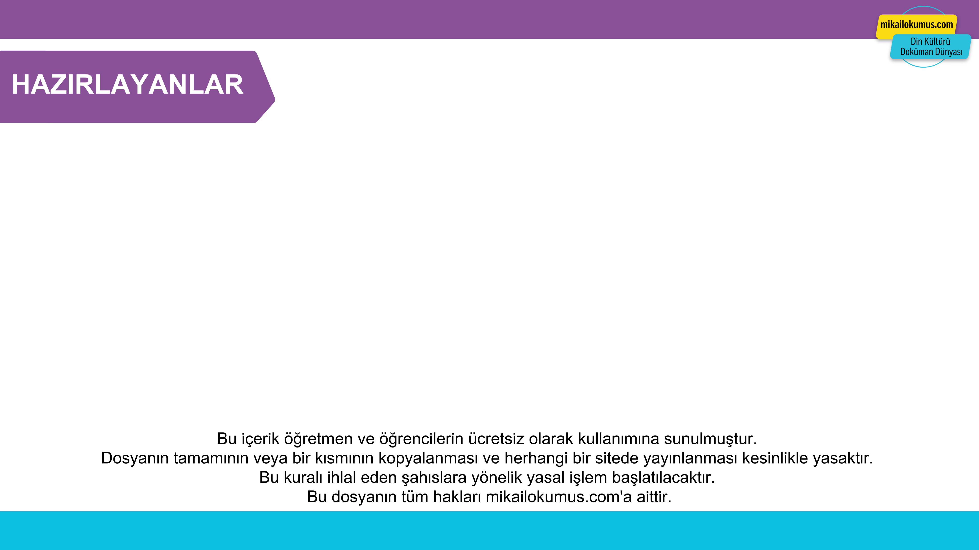

2. KONU: İNSANİ İLİŞKİLERİN TEMELİ: SEVGİ VE SAYGI
Mikail OKUMUŞ
Adem USTAOĞLU
Ekrem BALCI
Bu içeriklerin daha fazlasına mikailokumus.com üzerinden ulaşabilirsiniz.

